Slide 1
Латвія
Латвійська Республіка Latvijas Republika
КЗ «Академічний ліцей №15»
Кам’янської міської ради

Slide 2
Географічне положення
Латвія – це держава у Балтійському регіоні Північної Європи. З часу незалежності Латвію називають однією з країн Балтії. Межує з Естонією на півночі, Литвою на півдні, Росією на сході, Білоруссю на південному сході і розділяє морський кордон зі Швецією на заході.

Slide 3
Ри́га — столиця Латвії. Найбільший політичний, економічний і культурний центр країни. Розташоване на березі Ризької затоки Балтійського моря. Найбільше місто Балтики. Населення становить близько 690 тисяч осіб — третина всього населення Латвійської республіки. Засноване хрестоносцями 1201 року. Один із членів Ганзейської ліги. Історичний центр міста є Світовою спадщиною ЮНЕСКО.

Slide 4
Офіційна мова
У Латвійській Республіці близько 1,7 млн жителів говорять латиською. Це один з декількох східнобалтійських діалектів, який зберігся до наших днів і відноситься до найстаріших європейських мов.
Латиська - це державна мова в Латвії. Вона представлена трьома діалектами: ливонським, верхнелатишскім і среднелатишскім. Останній ліг в основу сучасної літературної латиської мови.
Говорячи про те, яка мова є офіційною в Ризі, слід зазначити, що, безумовно, це латиська. При цьому приблизно для 150 тисяч осіб, що живуть в тому числі в Ризі, а також Латгалі, Відземі і Селії, рідним є латгальскій діалект.

Slide 5
Форма державного устрою
За державно-територіальним устроєм Латвія – унітарна держава. За змістом правління – конституційна. За найбільш впливовим суб'єктом державної влади – парламентська. За формою правління – республіка.
Глава держави – Президент обирається Сеймом простою більшістю голосів строком на чотири роки, але не більше двох термінів підряд закритим голосуванням більшістю не менше 51 голосу членів Сейму.

Slide 6
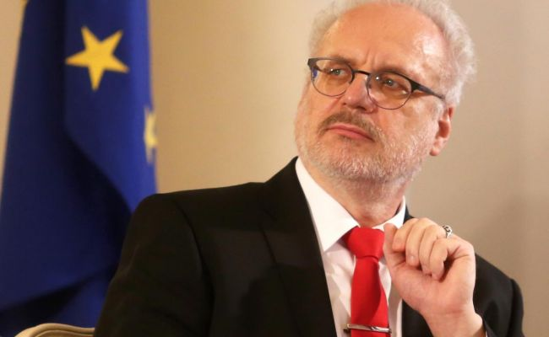
Егілс Левітс
(латис. Egils Levits, 30 червня 1955 року, Рига) — латвійський юрист, політолог. Ексміністр юстиції (1993—1994). Суддя Європейського суду з прав людини (1995—2004), потім — Суду Європейського Союзу (до 2010 року називався Судом Європейських співтовариств). Учасник Атмоди. Чинний президент Латвії з 8 липня 2019 року.

Slide 7
Валюта Латвії
Латвійський лат (латис. «Lats») — національна валюта Латвії в 1922–1941 роках і в 1993–2014 роках.
1 лат ділився на 100 сантимів (латис. «Santīms»). Після здобуття незалежності Латвією до 1993 року випускався латвійський рубль. Існували монети в 1, 2, 5, 10, 20, 50 сантимів і в 1 та 2 лати; банкноти — 5, 10, 20, 50, 100 і 500 латів. Символ лата — «LVL», але може бути записаний як «Ls». 1 січня 2014 року Латвія вступила до Єврозони. З 1 по 14 січня 2014 року в обігу були паралельно лати і євро, 1 євро = 0,
702804 лата.

Slide 8
Національні символи
Державний Прапор – темно-червоного кольору з горизонтальною білою смугою. Історичні писемні джерела про темно-червоний прапор з білою смугою збереглися з ХШ ст., коли з таким прапором проти староестонських племен воювали старолатиські племена.

Slide 9
Державний Герб – перетятий і напіврозтятий на синє, червоне та срібне поля геральдичний щит. У верхньому, синьому полі сходить променисте золоте сонце. У нижньому правому, срібному полі червоний лев. У нижньому лівому червоному полі – срібний грифон. Лев є символом Курляндії, а грифон – центральної Лівонії, основних земель, з яких складається сучасна Латвія. В основі герба – дві дубові гілки, перев'язані стрічкою з кольорами державного прапора.

Slide 10
Відносини між Україною та Латвією на сьогодні у дуже гарному стані. Між країнами продовжується тісна політична, економічна і культурна співпраця. «Латвія є одним із наших найближчих партнерів у ЄС, не тільки тому, що ми маємо історичні зв’язки і тісно співпрацюємо зараз, але й тому, що ця країна, як ніяка інша у Західній Європі, розуміє, що зараз переживає Україна.

Slide 11
Дякуємо за увагу!!!

